Slide 1

L’évolution de la pauvreté en France depuis 2008
Mesures et perceptions 1

Slide 2
2a
Selon les principaux indicateurs généraux de référence , la pauvreté se serait stabilisé en France depuis cinq ans , après avoir franchi un seuil significatif entre 2008 et 2011
Les chiffres courants pour 2015 sont 14,2% (taux de pauvreté), 1015 euros (seuil de pauvreté à 60%),8,9 millions de personnes .

Slide 3
2b
Evolution du taux de pauvreté monétaire au seuil de 60%

Slide 4
2c
Évolution des taux de pauvreté monétaire à différents seuils

Slide 5
2d
Évolution du taux de risque de pauvreté ou d’exclusion (définition UE)
Taux de personnes en risque de pauvreté ou en exclusion sociale en France

Slide 6
3
Un sentiment majoritaire d’aggravation de la pauvreté et de l’exclusion
Selon les Français la pauvreté et l’exclusion ont augmenté depuis 5 ans :
Opinion de 90% d’entre eux en 2011
Opinion de 93% en 2016
Pour 89% des Français la pauvreté va augmenter à l’avenir, opinion émise en 2016, en contraste avec l’évolution de la pauvreté mesurée.
Source :Baromètre social de la Drees , mars 2017

Slide 7
4
Deux causes de divergences entre mesures et perceptions
La mesure générale reflète mal les évolutions internes à la population des personnes pauvres et les contraintes qui les affectent
Des personnes qui ne sont pas pauvres d’après leurs ressources éprouvent un sentiment d’exclusion : « halo de la pauvreté »

Slide 8
5
Plan de la présentation
Sous la stabilité des données chiffrées globales la pauvreté s’incruste, les contraintes quotidiennes s’accentuent (Partie I)
Des personnes modestes non pauvres souffrent de privations et se sentent en impasse. (Partie II)
Focus sur la pauvreté des enfants et sur la baisse de la pauvreté en 2016

Slide 9
6
Diverses formes de l’approfondissement des contraintes ressenties au quotidien de la pauvreté
Une précarisation accrue du marché du travail
Une irréversibilité croissante pour les actifs « éloignés du marché du travail «
La hausse très sensible du taux d’effort logement pour les plus pauvres et ses effets sur le reste pour vivre .
Conduisent aux trois cercles de la pauvreté

Slide 10
7a
Une précarisation durable du marché du travail
31,2 millions de personnes en emploi au moins une fois dans l’année , dont
66% en emploi à temps plein et quasi continu
13% en « offre d’emploi limité » (retraités, étudiants, maladie…)
21% en emploi partiel dont 15% en emploi « fragmenté » discontinu permanent .
Source Etude Picart 2017, année 2012

Slide 11
7b
Une précarisation durable du marché du travail
4 trajectoires pour les demandeurs d’emploi « en activité réduite «
Sortie durable vers l’emploi (18%)
Activité réduite durable (25%)
Situation durable de chômage complet (30%)
Sortie du chômage sans motif connu (27%)
Source Pôle emploi, observations 2015 sur 24 mois

Slide 12
8a
% de bénéficiaires fin année N inscrits depuis 3 ans et plus
 | 2010 | 2011 | 2012 | 2913 | 2014 | 2015 | 2016
Bénéficiaires du RSA depuis 3 ans et plus ensemble | 34,1 | 38,4 | 46,4 | 46,9 | 48,1 | 49,8 | 56,1
RSA socle | 42,4 | 44,5 | 49,1 | 49,8 | 51,0 | 53,2 | 56,8

Slide 13
8b
La persistance de la pauvreté s’accroit
 | 2006 | 2011 | 2012 | 2013 | 2014 | 2015
Proportion de ménages pauvres l’année N et pauvres deux fois au cours des trois années précédentes | 6,4 | 7,0 | 8,3 | 7,9 | 8,5 | 8,0

Slide 14
9a
La hausse très sensible des taux d’effort logement net des aides pour les plus pauvres
 | 2003 | 2006 | 2013
Ensemble | 16,1 | 16,7 | 18,3
Dont locataires secteur libre | 23,6 | 25,6 | 28,4
Ménages bas revenus (D1,D2) | 26,2 | 28,0 | 33,6
Dont locataires secteur libre | 34,3 | 37,1 | 42,4
Dont locataires secteur social | 22,4 | 23,9 | 27,8

Slide 15
9b
Un resserrement des dépenses arbitrables pour les pauvre
 | 2003 | 2006 | 2013
Part des dépenses pré-engagées (ensemble) | 27 | 27 | 30
Dont logement et charges | 12 | 12 | 14
Part des dépenses pré-engagées (bas revenus) | 31 | 34 | 38
Dont logement et charges (bas revenus) | 17 | 20 | 23

Slide 16
10
Jeunes et adultes d’âge actifs sont les plus touchés par la pauvreté
 | 2008 | 2014 | 2015
Jeunes moins de 18 ans | 17,3 | 19,8 | 19,9
Familles monoparentales | 30,0 | 33,6 | 32,7
Chômeurs | 35,9 | 37,3 | 37,6
Inactifs non retraités | 29,3 | 30,9 | 32,1
Professions indépendantes | 15,3 | 23,7 | 22,0
Ensemble | 13,0 | 14,0 | 14,2
Retraités | 9,9 | 7,2 | 7,3
Notes:
Les influences prépondérantes de la précarisation du marché du travail et des mutations économiques post 2008 , ainsi que de l’évolution spécifique des prix des loyers nets des aides se combinent pour rendre compte de phénomènes d’aggravation de la pauvreté qui touchent particulièrement les jeunes et les personnes d’âgé actif

Slide 17
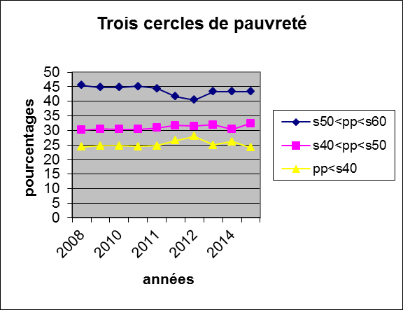
11
Les trois cercles de la pauvreté

Slide 18
12
Même si elles ne sont pas « pauvres » un grand nombre de personnes Français éprouvent des privations
Type de ménages | Budget de référence en comparaison du niveau de vie médian en %
Actif isolé | 88
Couple d’actifs sans enfants | 81
Famille monoparentale deux enfants | 100
Couple avec deux enfants | 88
Retraités isolés | 96
Couple de retraités | 90

Slide 19
13
Pauvreté monétaire et pauvreté en condition de vie se disjoignent
 | 2008 | 2014 | 2015
Taux de pauvreté monétaire ou en condition de vie% | 20,6 | 21,1 | 19,9
Taux de pauvreté monétaire et en condition de vie% | 4,8 | 5,1 | 5,2

Slide 20
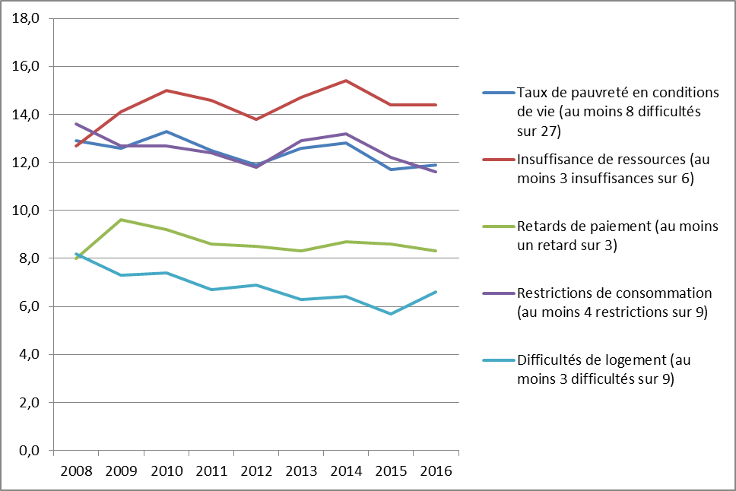
14
La baisse de l’indicateur de pauvreté en condition de vie reste à élucider
Évolution des quatre composantes de l’indicateur de pauvreté en conditions de vie
Champ : Ensemble des ménages, France métropolitaine
Source : Insee, enquêtes EPCV, SRCV-SILC

Slide 21
15a
Le sentiment de pauvreté comme sentiment d’impasse : personnes se déclarant pauvres (2016)
 | Ensemble | Dont niveau de vie inférieur au seuil de pauvreté en % | Dont niveau de vie supérieur au seuil de pauvreté en %
Total se déclarant pauvres (en %) | 11 | 66 | 33
Hommes | 5 | 58 | 42
Femmes | 6 | 70 | 30

Slide 22
15b
Qui se déclare pauvre disposant de ressources supérieures au seuil de pauvreté?
Les personnes qui se déclarent pauvres avec des ressources supérieures à 1000 euros mensuels de niveau de vie sont plus souvent en emploi, CDI, ouvriers et employés ou retraités .
Les personnes qui se déclarent pauvres et le sont au sens monétaire sont plus souvent des femmes monoparentales , des personnes en emploi précaire , des chômeurs

Slide 23
16 a Focus Pauvreté des jeunes
Malgré des dépenses relativement élevées en faveur des familles , la France ne figure pas dans le groupe de tète des pays de l’UE pour la lutte contre la pauvreté des jeunes
On sait aujourd’hui mesurer les privations des jeunes indépendamment des ressources de leur famille

Slide 24
16b
Risque de pauvreté ou d’exclusion sociale des jeunes en France et dans l’UE
(Recommandation 2013 de la Commission européenne)
Groupes de pays selon l’incidence | Composition des groupes
Faible 15 à 21% | Fl(14,9), Dk, Sl, NL, DE, CZ, SE, AT(20,9)
Moyenne 22 à 30 % | EE (22,4), FR(23,2), BE ,LU, Sk(26,6) Cy, Pt , PL, Mt(29,7)
Elevée 31 à 35% | UK(31,2),Lt, ES, It, IE, EL
Très élevée 40 à 52% | Lv (40,0), Hu, Bg, RO(52,2)

Slide 25
16c
Proportion d’enfants privés de biens ou services essentiels pour des raisons financières 2014
 | Toutes familles | Premier quartile
Vêtements neufs | 9,0 | 20,2
Loisirs | 6,3 | 13,9
Vacances | 11,8 | 26,4
Lieu pour faire les devoirs | 4,1 | 8,7
Logement à bonne température | 5,2 | 11,0
Voyage ou activité scolaire | 4,7 | 11,9

Slide 26
17a
Les causes de la baisse du taux de pauvreté en 2016
Une estimation provisoire de l’INSEE porte à 13,9% le taux de pauvreté monétaire en 2016 soit une baisse de 0,3points.
Le rapport d’évaluation de la Prime d’Activité mise en place début 2016 en remplacement de la Prime pour l’emploi et du RSA activité estime à -0,4 points l’impact de la seule PA .

Slide 27
17b
La prime d’activité : un succès notable au regard de sa préparation et des attentes
On comptait 2,6 millions de bénéficiaires de la PA fin 2016 contre 938000 pour le RSA activité fin 2015.
En moyenne le taux de recours est estimé à 73% des populations éligibles (50% espéré)contre 34% pour le RSA activité .
En conséquence, la dépense a été de 4,8milliards d’Euros contre 3,8 prévus. Elle est de 143 euros mensuels par bénéficiaires en moyenne.
Parmi les nouveaux bénéficiaires 408 000 jeunes de 18 à 24 ans qui n’étaient pas éligibles au RSA activité . Les ressources ex ante des bénéficiaires sont proches du seuil de 60%
Les personnes seules sont les plus nombreuses à recourir au-delà des recourants du RSA activité
Les dispositions innovantes de la PA ont permis de la découpler du RSA dans la perception des bénéficiaires

